Slide 1
EdgeCloud
Помогаем вашему бизнесу расти быстрее и дешевле

Slide 2
О продукте
2
EdgeСloud в цифрах
2 000+
99,95%
Физических серверов
SLA
5+
100+
До 1 Гбит/с
Бесплатный интернет
Локаций по всей России и партнёрские точки за рубежом
Общая ёмкость канальной части
Tier III дата-центры

Slide 3
О продукте
3
Облачные сервисы
IaaS
PaaS
Поддерживаем все типы облаков: публичное, гибридное, приватное
Виртуальные машины
Приватные сети
Managed Kubernetes
Bare Metal серверы
Балансировщики нагрузки
Каталог приложений
Снапшоты по расписанию
Direct Connect
Управление секретами
Группы размещения
Логирование действий
Зарезервированные и эластичные IP
Блочное хранилище
Управление проектами

Slide 4
О продукте
4
Виртуальные машины
Типы виртуальных машин:
ОС: Linux Гипервизор: KVM Мульти-интерфейс: вы можете использовать несколько сетевых интерфейсов на одной ВМ
Стандартные
для широкого спектра задач и предсказуемой производительности.
Высокочастотные
для задач, где требуется тактовая частота процессора 3,7+ ГГц.
Процессоры
Память
Intel Xeon (Cascade Lake 6252 / 5220 R)
2.2 ГГц (по умолчанию) или 3.7 ГГц (высокочастотные) на 1 vCPU
От 1 до 256 ГБ на ВМ
RAM-оптимизированные
для задач с интенсивным использованием памяти.
CPU-оптимизированные
для высоких нагрузок с интенсивным использованием процессора.
Хранилища данных
Общие
Sata Cold (1 IOPS/ГБ)
SSD Standard (6 IOPS/ГБ)
SSD High-IOPS (60 IOPS/ГБ)
Ultra (хранилища для общих ВМ)
Высокий коэффициент переподписки, низкая цена
для стандартной производительности с частичным использованием ядра.

Slide 5
О продукте
5
Bare Metal
Управление через единую панель
Единые приватные сети с виртуальными машинами
Высокочастотные:
Intel Xeon 2288G
8 ядер 3.7 ГГц
64 ГБ RAM
2 × 480 ГБ SSD
2 × 1 Gb
Поддержка образов
Поддержка LACPI
Инфраструктурные:
2 × Intel Xeon Silver 4214
24 ядра 2.2 GГГц
128 ГБ RAM
2 × 960 ГБ SSD
2 × 1 GbE
Совместимость с облачным LBAAS
Сервер полностью готов к работе через несколько минут после заказа

Slide 6
О продукте
6
Балансировщики нагрузки
Поддерживаем протоколы:
Обеспечьте безотказную доступность веб-приложений во время скачков трафика
TCP, HTTP, HTTPS
Health checks:
TCP, HTTP, Ping
Отказоустойчивость
Масштабируемость
Алгоритмы распределения нагрузки:
Равномерно распределяйте нагрузку на облачные ресурсы для гарантии их доступности.
Добавляйте новые вычислительные мощности, а балансировщик распределит нагрузку автоматически.
Round-Robin, Least-Connection, Source IP
1 запрос
2 запрос
Клиент
Клиент
Безопасность
Сервер
Контролируйте безопасность трафика с помощью Let’s Encrypt и собственных SSL-сертификатов.
Балансировщик
Балансировщик

Slide 7
О продукте
7
Широкие сетевые возможности
Безопасная изолированная
облачная среда
Гибкое управление подсетями с помощью приватных диапазонов адресов
1
2
Виртуальные, плавающие и зарезервированные IP
Бесплатный доступ в интернет – до 1 Гбит/с
Объединяйте виртуальные и физические серверы в единую приватную сеть.
Используйте ваше собственное IP-пространство, локальный и глобальный BGP.
3
4
Пропускная способность каналов 100+Гбит/с
Неограниченный объём внутри сетевого трафика
5
6
Возможность установить прямые BGP-стыки
Интеграция с CDN
7
8

Slide 8
О продукте
8
PaaS Каталог приложений
Получите мгновенный доступ к готовым системам или предложите свой продукт
Managed Kubernetes
Работайте с микросервисной архитектурой без рутинных задач по управлению мастер-нодами и лишних расходов.

Slide 9
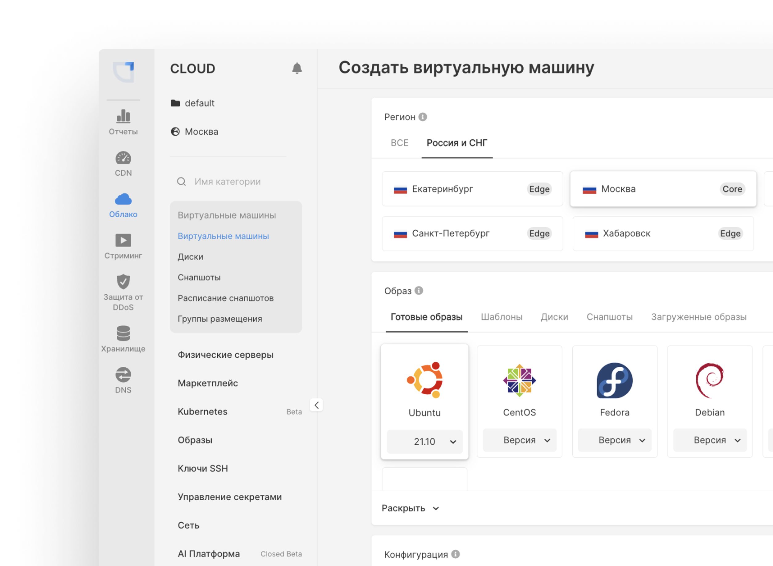
О продукте
9
Удобное управление
Единый личный кабинет
API
Биллинг
Отчёты
Terraform
Мониторинг

Slide 10
Преимущества
Преимущества EdgeCloud
Встроенная DDoS защита
Безопасность
Надёжность
Защита от атак на уровнях L3 и L4 по умолчанию.
Продвинутые механизмы защиты.
Все ваши данные хранятся в катастрофоустойчивом хранилище с 3-факторной репликацией.
Бесплатный трафик
Первоклассная техподдержка
Экономические выгоды
Исходящий трафик неограничен и не тарифицируется.
Наши эксперты на связи 24/7, отвечают в течение 10 минут.
Оплата только за фактически используемые ресурсы по модели Pay-as-you-go.
Единый вендор
Вместе с EdgeCloud вы можете подключить CDN, DNS, защиту от хакеров и ботов, решения для стриминга и управлять всем из единой удобной панели.

Slide 11
Преимущества
11
Надёжное объектное хранилище
Поддержка протоколов, S3 и SSH
Гибкая синхронизация rsync
Масштабирование до десятков петабайт за несколько кликов.
Неограниченный объём.
Мгновенный доступ к данным.
Управление через единый личный кабинет или API
Техподдержка 24/7
Подключение к хранилищу по публичному SSH-ключу или паролю

Slide 12
Функционал
12
Решения для разных типов бизнеса
Онлайн-ритейл
Медиа
Финтех
Ускорьте ваш интернет-магазин. Будьте всегда готовы к всплескам трафика. Улучшите производительность и безопасность, чтобы превзойти ожидания покупателей.
Обеспечьте ваших пользователей контентом с минимальными задержками и безопасным доступом. Исследуйте вовлечённость пользователей с помощью статистики.
Предоставляйте вашим клиентам надёжные и отказоустойчивые финансовые сервисы. Защитите данные пользователей и платёжную информацию.
Образование
Игры
SaaS
Проводите уроки с низкими задержками, храните и доставляйте лекции и вебинары вашим ученикам. Обеспечьте безопасный доступ к образовательному контенту.
Подготовьтесь к высокому сезону. Сделайте ваши игровые серверы максимально отказоустойчивыми во время апдейтов и скачков трафика. Тестируйте игры с помощью нашего QA-центра.
Ускорьте доставку динамического контента. Будьте готовы к высоким нагрузкам во время апдейтов.

Slide 13
Клиенты
Нам доверяют тысячи крупных компаний из разных сфер

Slide 14
EdgeCloud поможет превратить крупные капитальные затраты в управляемые эксплуатационные расходы и расти быстрее.
Телефон
Мы в Telegram
8 800 775 08 54
Почта
sales@edgecenter.ru
edgecenter.ru
Notes:
Закрывающий слайд

